Slide 1
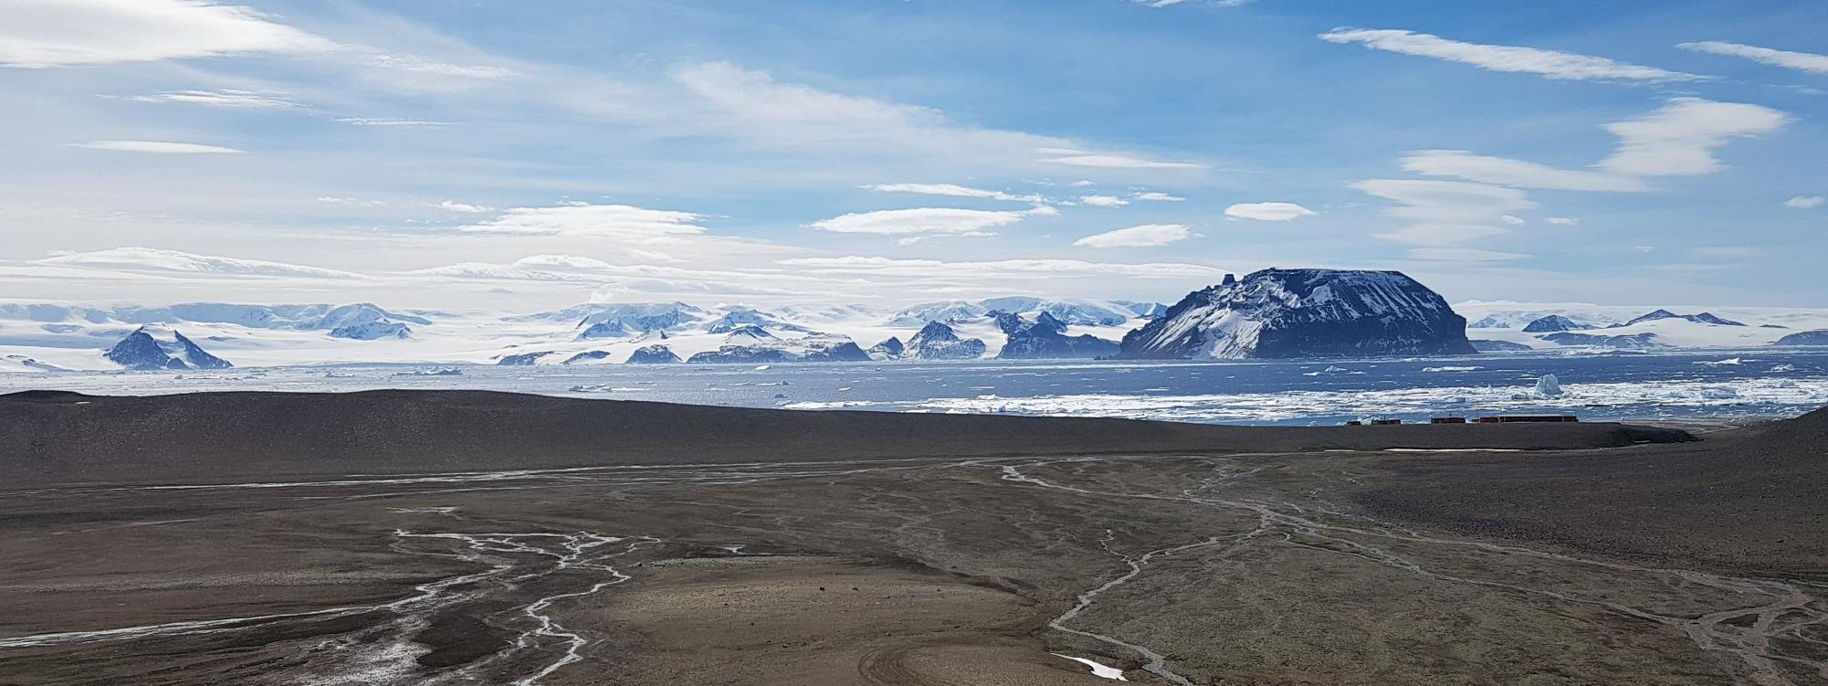
ANTARKTIDA 2019
Mgr. Marek Lahoda
Geografický ústav SCI MUNI & CzechGlobe AV ČR

Slide 2
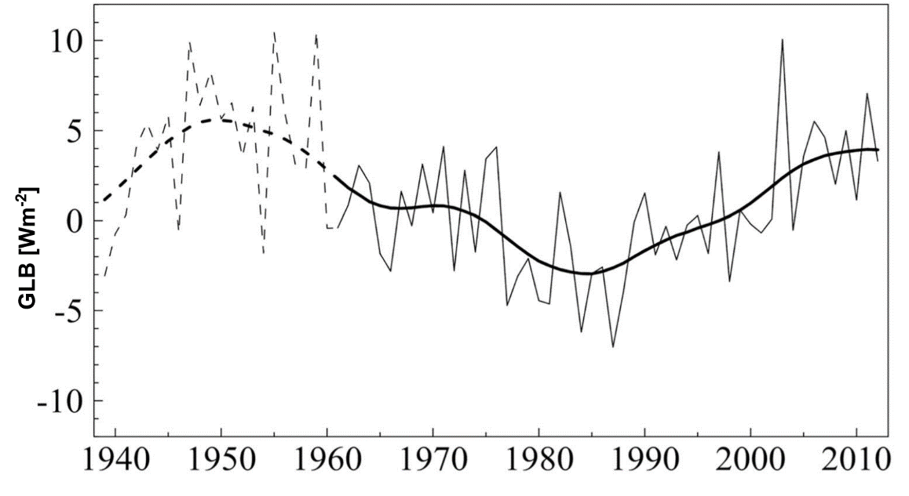
Dlouhodobé změny globálního záření v Evropě
Evropa
(Upraveno dle: Sanchez-Lorenzo a kol., 2015)
Notes:
Význam pro živou přírodu (změny klimatu, …) i fotovoltaiku

Slide 3
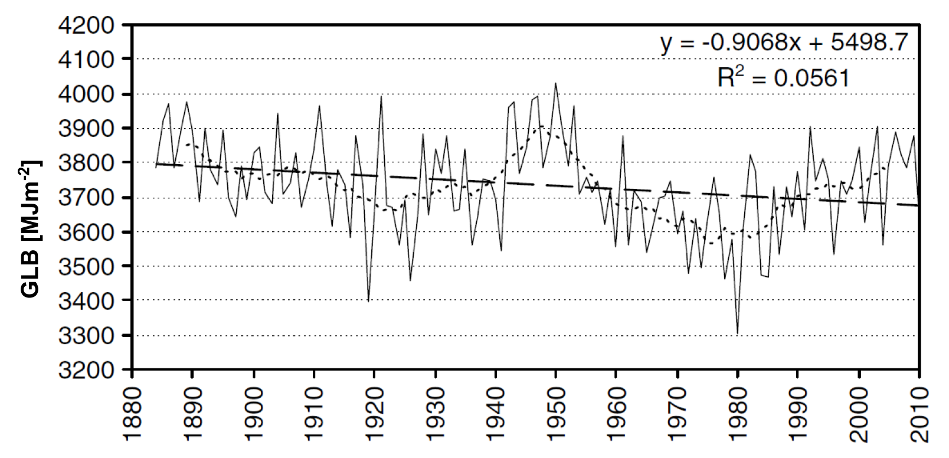
Krakov, Polsko
Notes:
Význam pro živou přírodu (změny klimatu, …) i fotovoltaiku

Slide 4
Situace ve světě
(Upraveno dle: Wild, 2012)

Slide 5
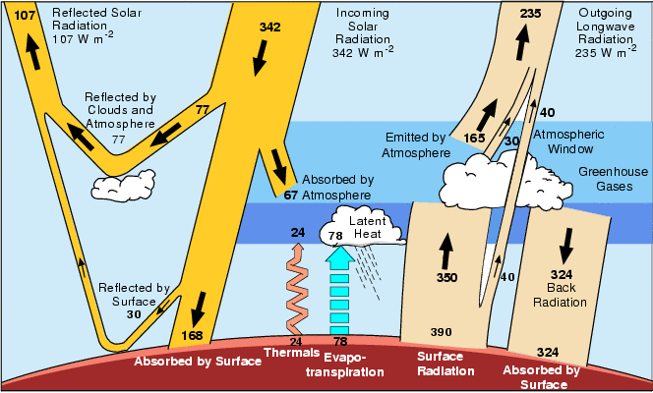
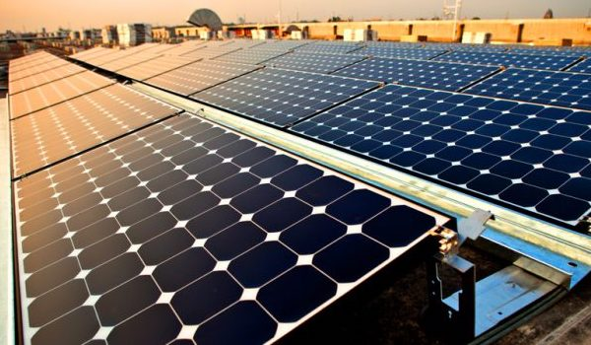
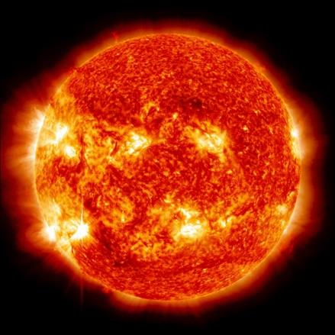
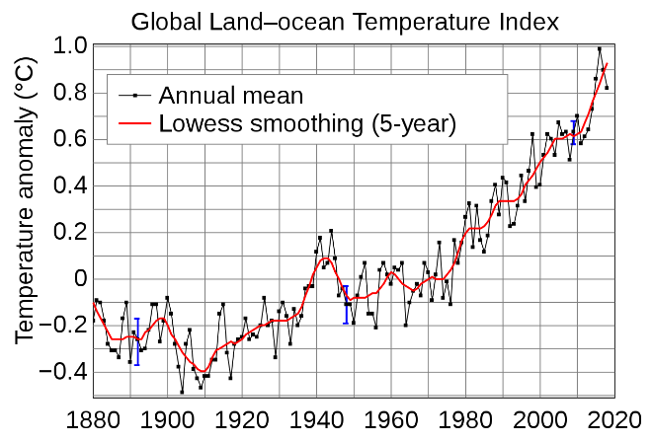
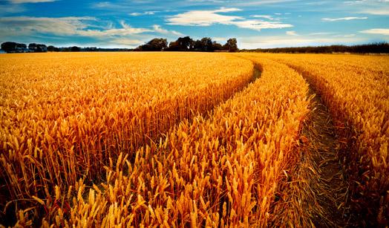
Dopady
NASA GISTEMP v3

Slide 6
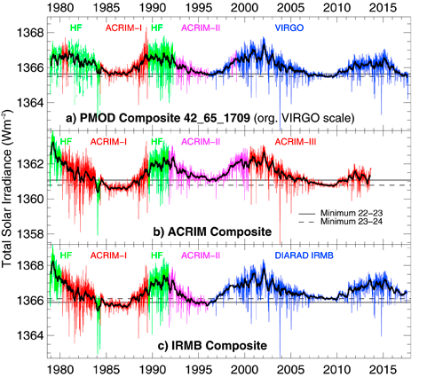
Příčiny
Kolísání solární konstanty
Kolísání solární konstanty
Aerosoly?
Cirkulace?
Aerosoly-oblačnost?
Kombinace všeho?

Slide 7
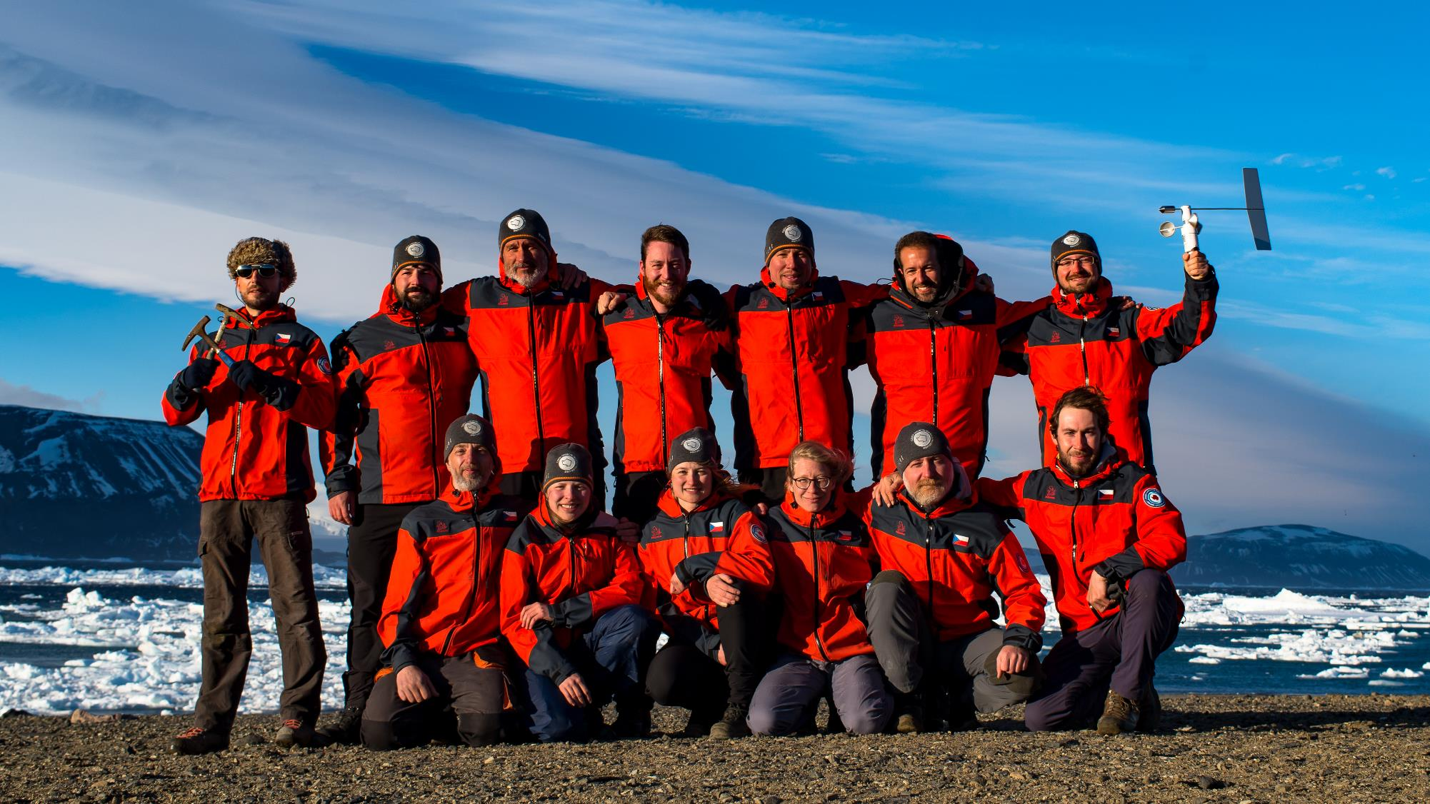
Posádka Mendelovy stanice 2019

Slide 8
Logistika
Cesta tam: Autobus → 4x letadlo → loď → vrtulník
  4.-15.1.2019 (12 dní)
Cesta zpět: Vrtulník → loď → 4x letadlo → mikrobus
  (22.2.) 2.-18.3.2019 (17 dní)
46 dní na základně (7 čekacích), 29 dní na cestě
Zásoby & vybavení: poslány lodí už na podzim

Slide 9
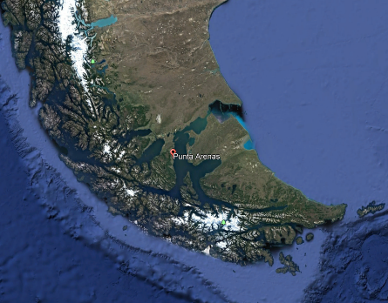
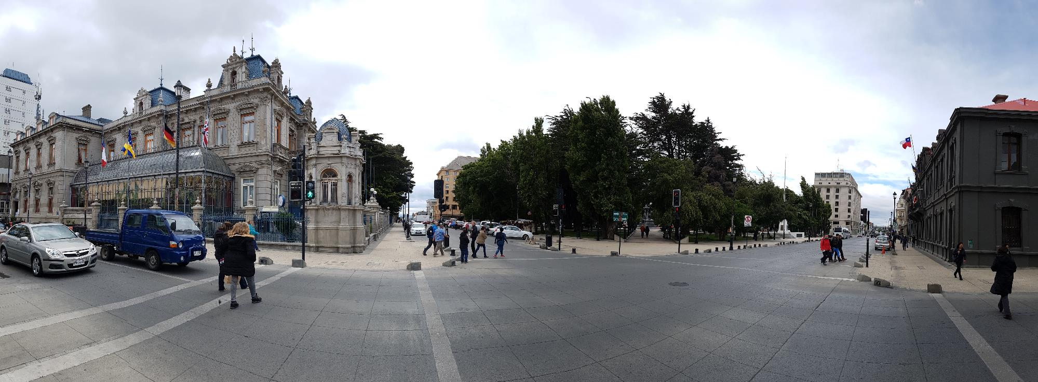
Punta Arenas, Patagonie, Chile

Slide 10
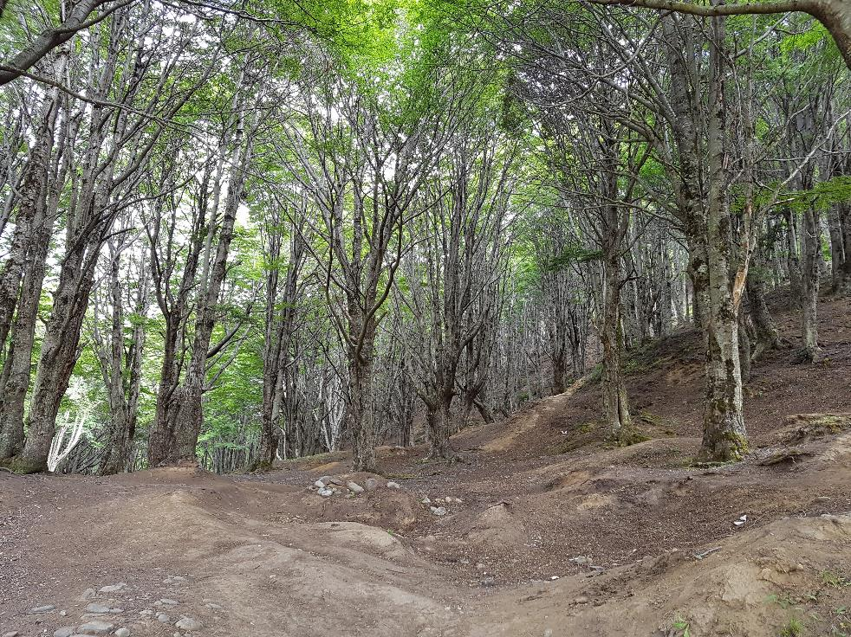
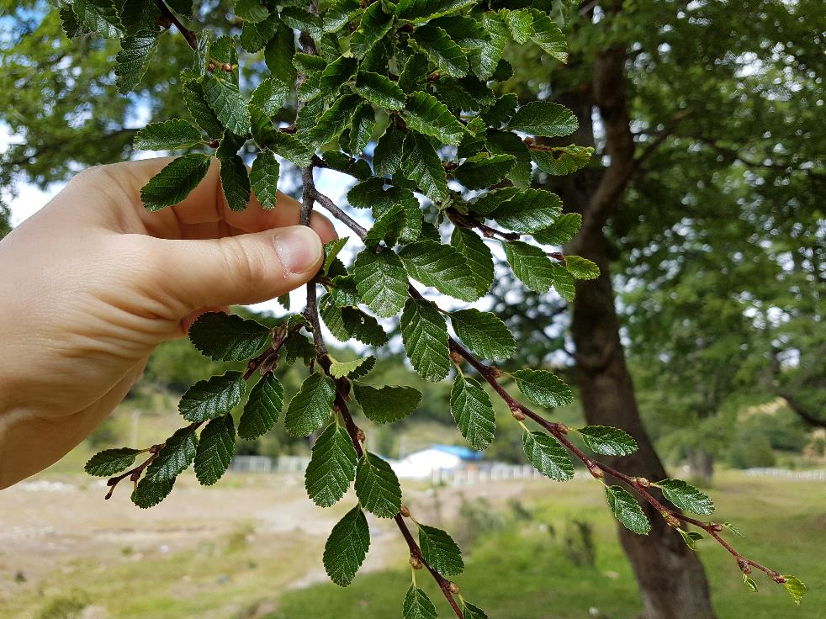
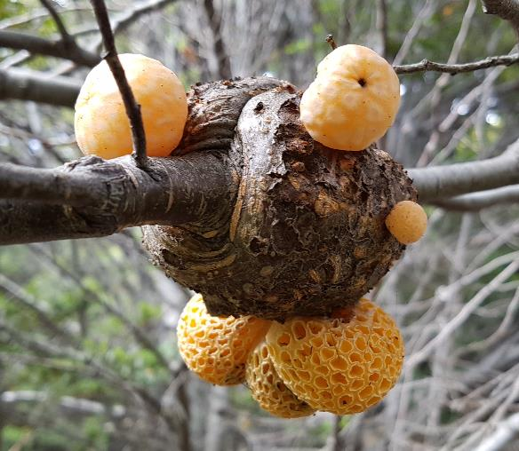
Magallanes National Reserve
– Nothofagus – pabukové lesy
Llao llao
(Cyttaria hariotii)
- parazitická houba
- jedlá, prý i chutná

Slide 11
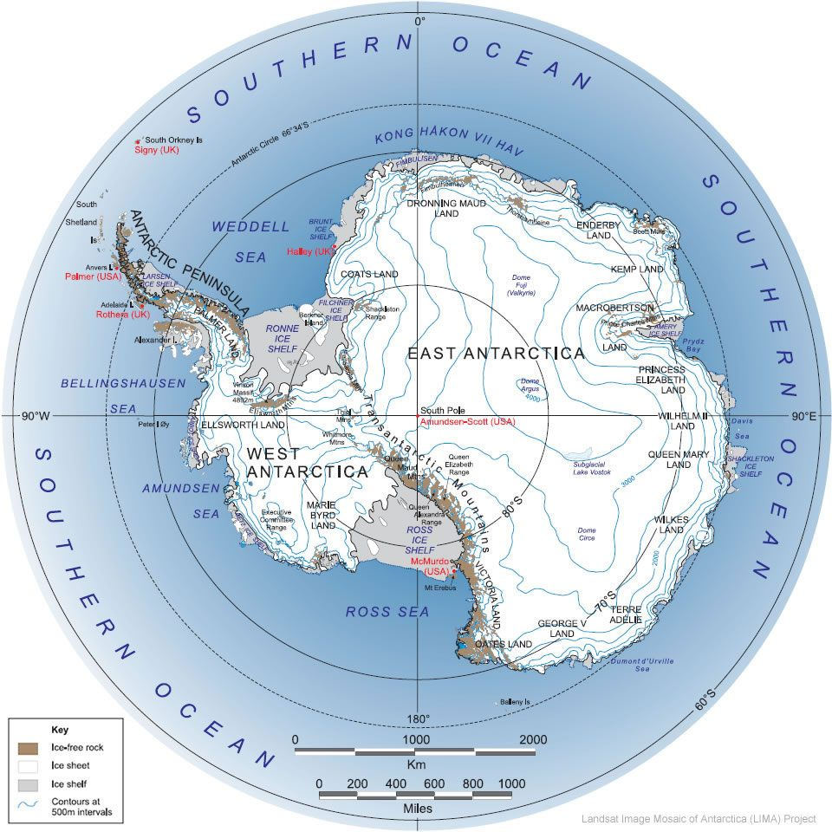
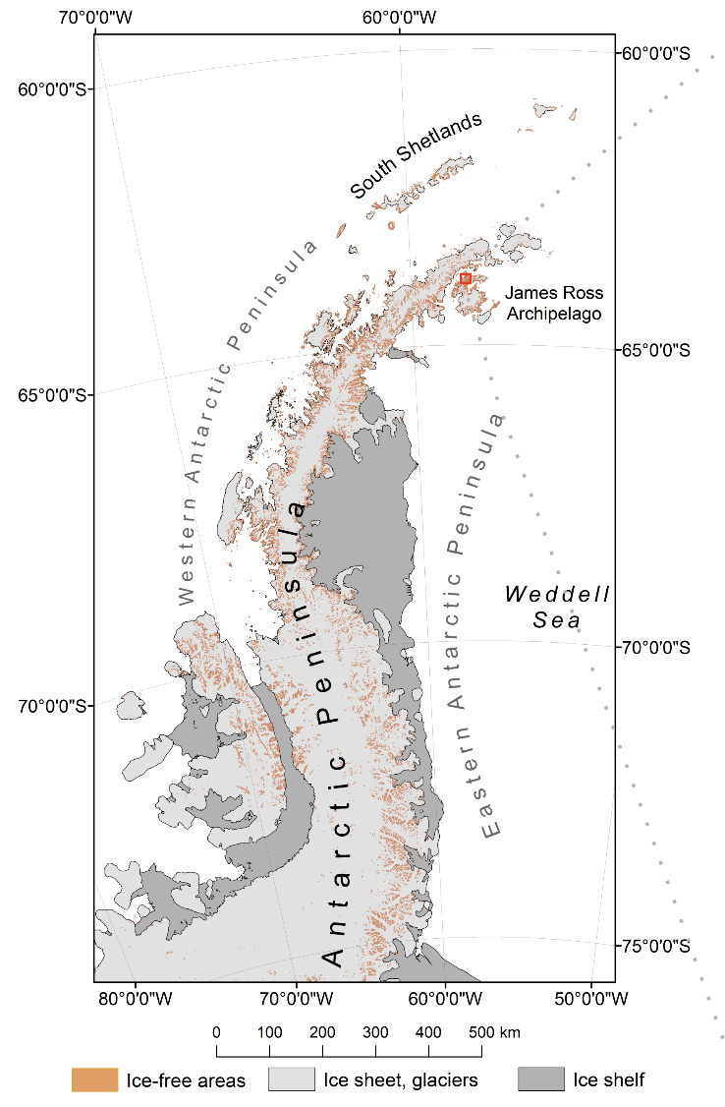
Kavan, 2019

Slide 12
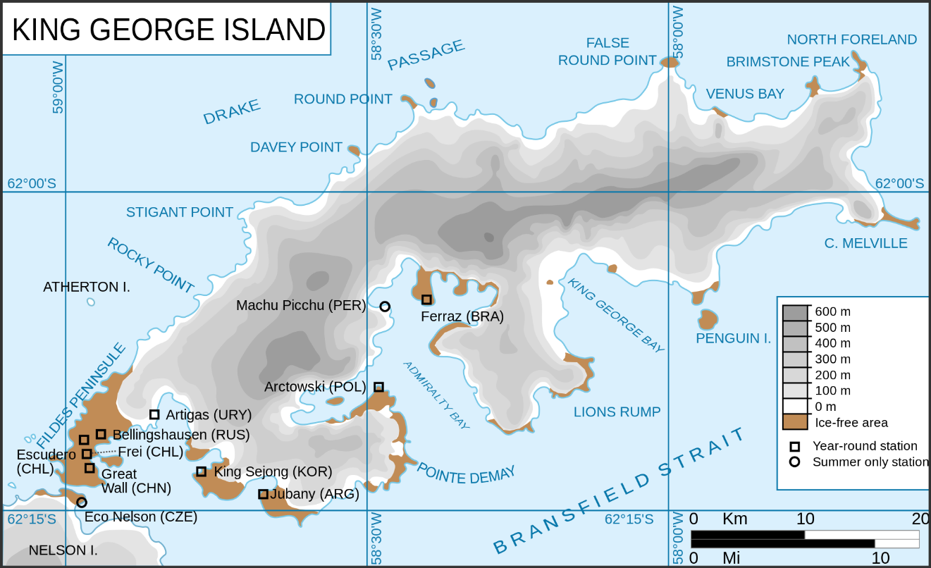
Souostroví Jižní Shetlandy
(skoro) Antarktida

Slide 13
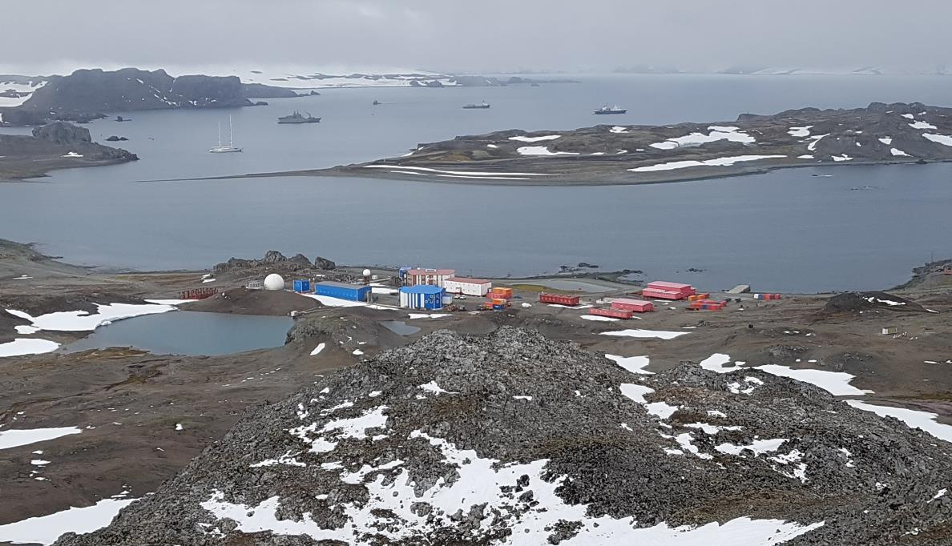
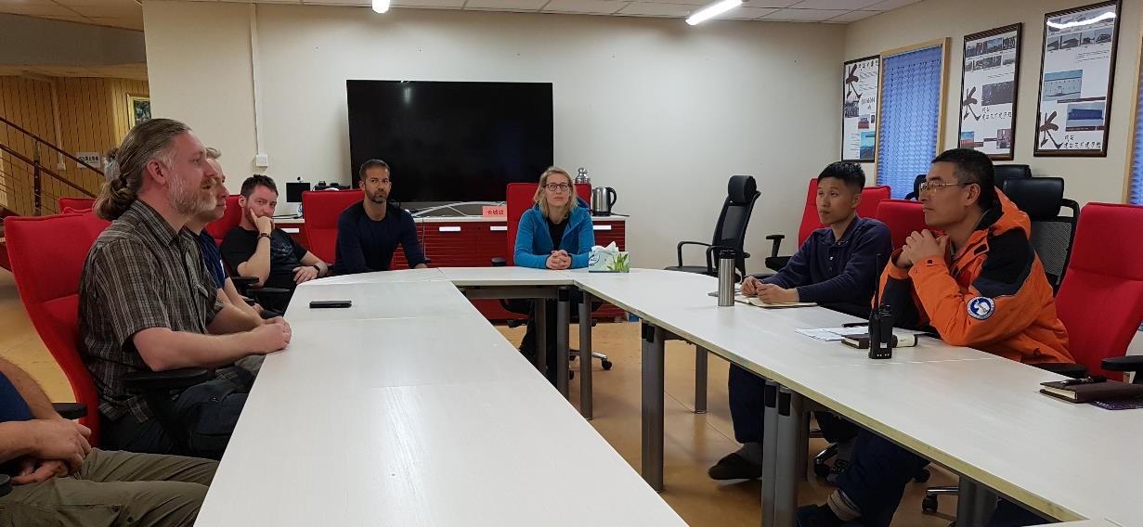
Great Wall Station (CHN)
*1985
1. čínská st. v Antarktidě
Léto: 40 lidí
Zima: 14 lidí

Slide 14
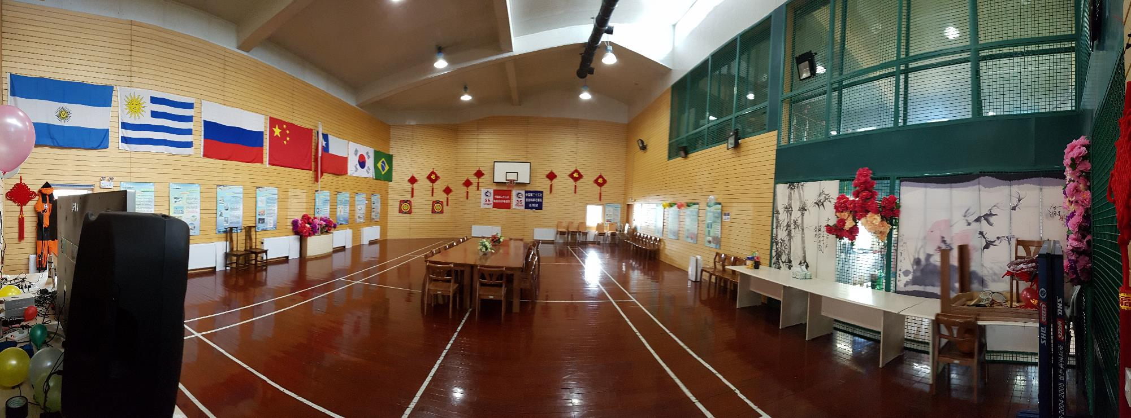

Slide 15
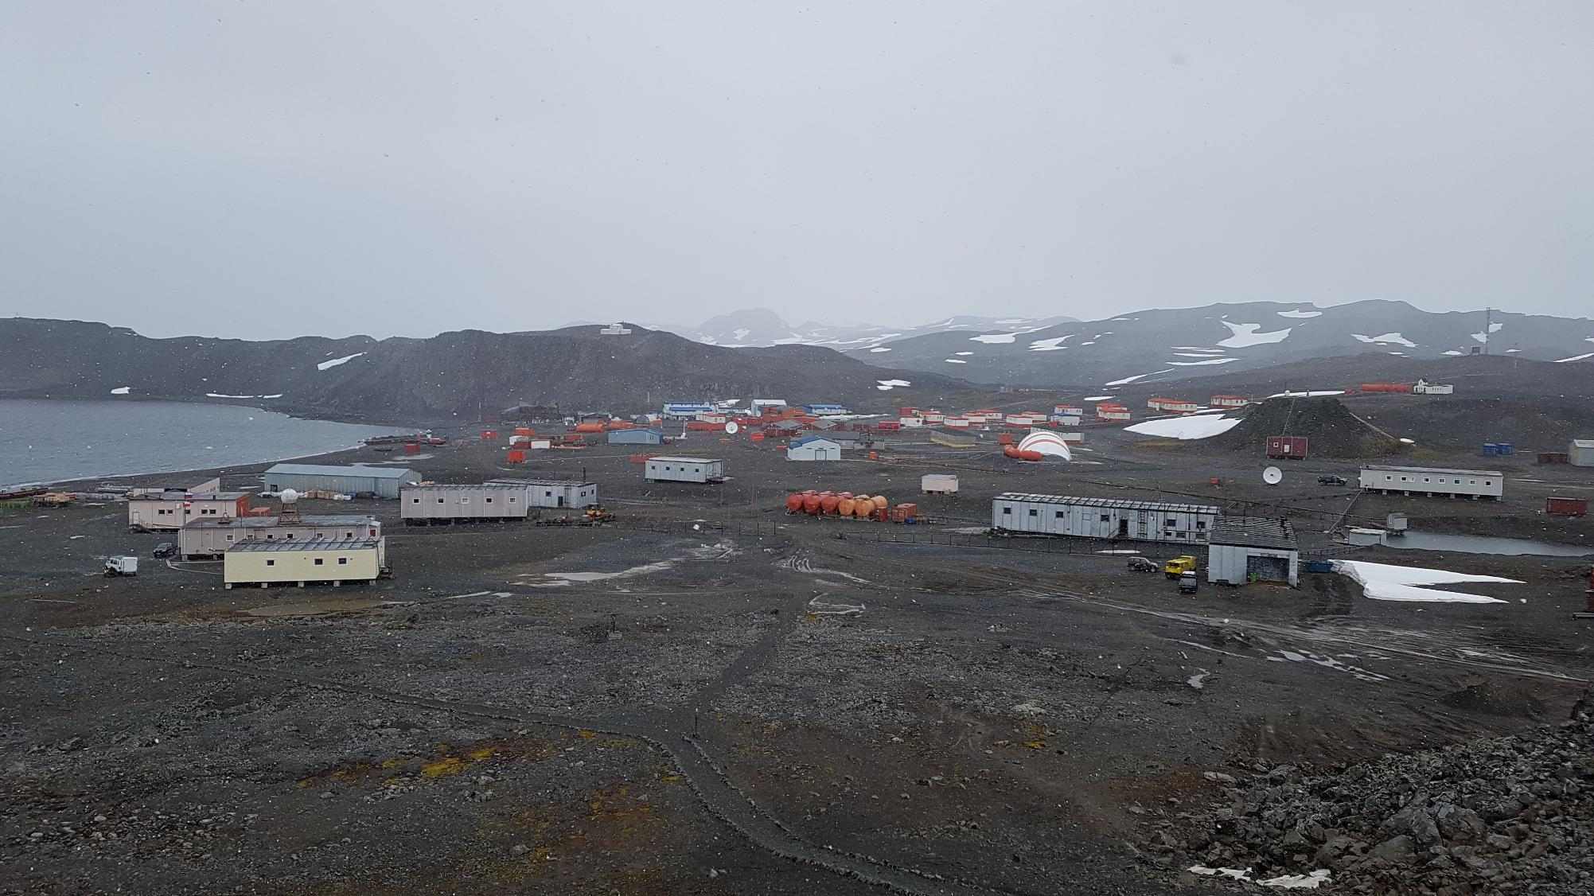
Bellingshausen (RUS)
Frei + Escudero (CHL)

Slide 16
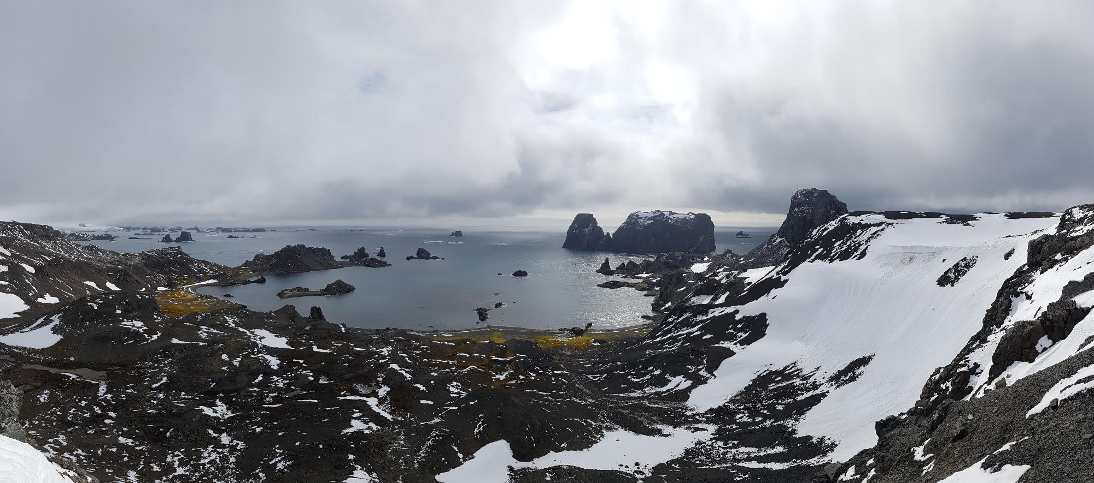
Geography Cove, KGI

Slide 17
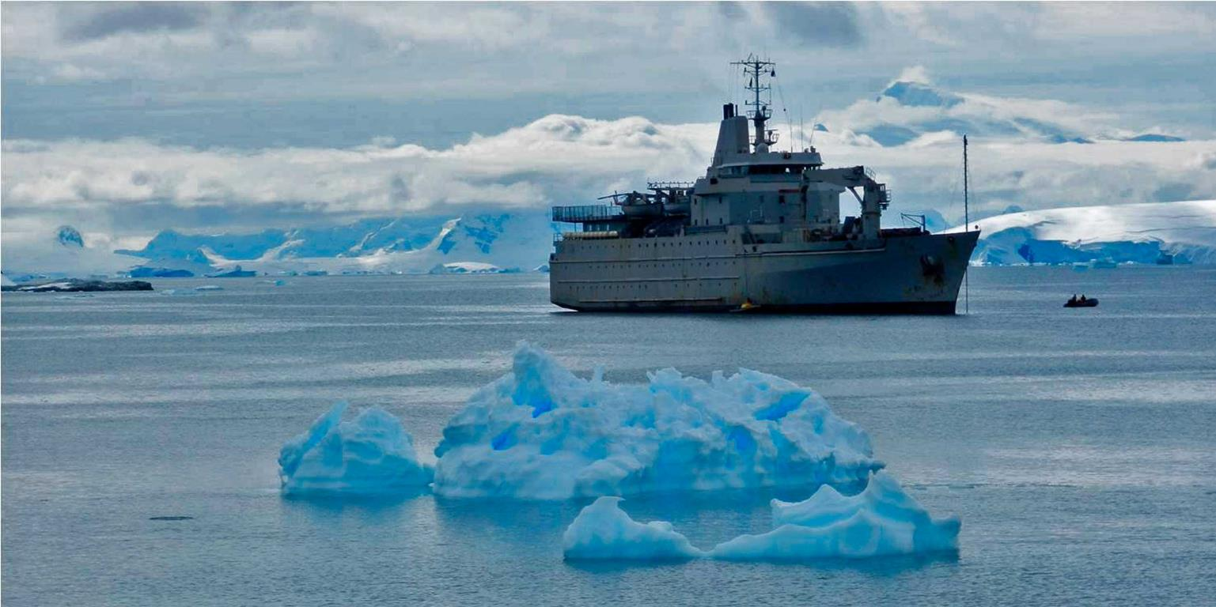
AP 41 „Aquiles“ (CHL)

Slide 18
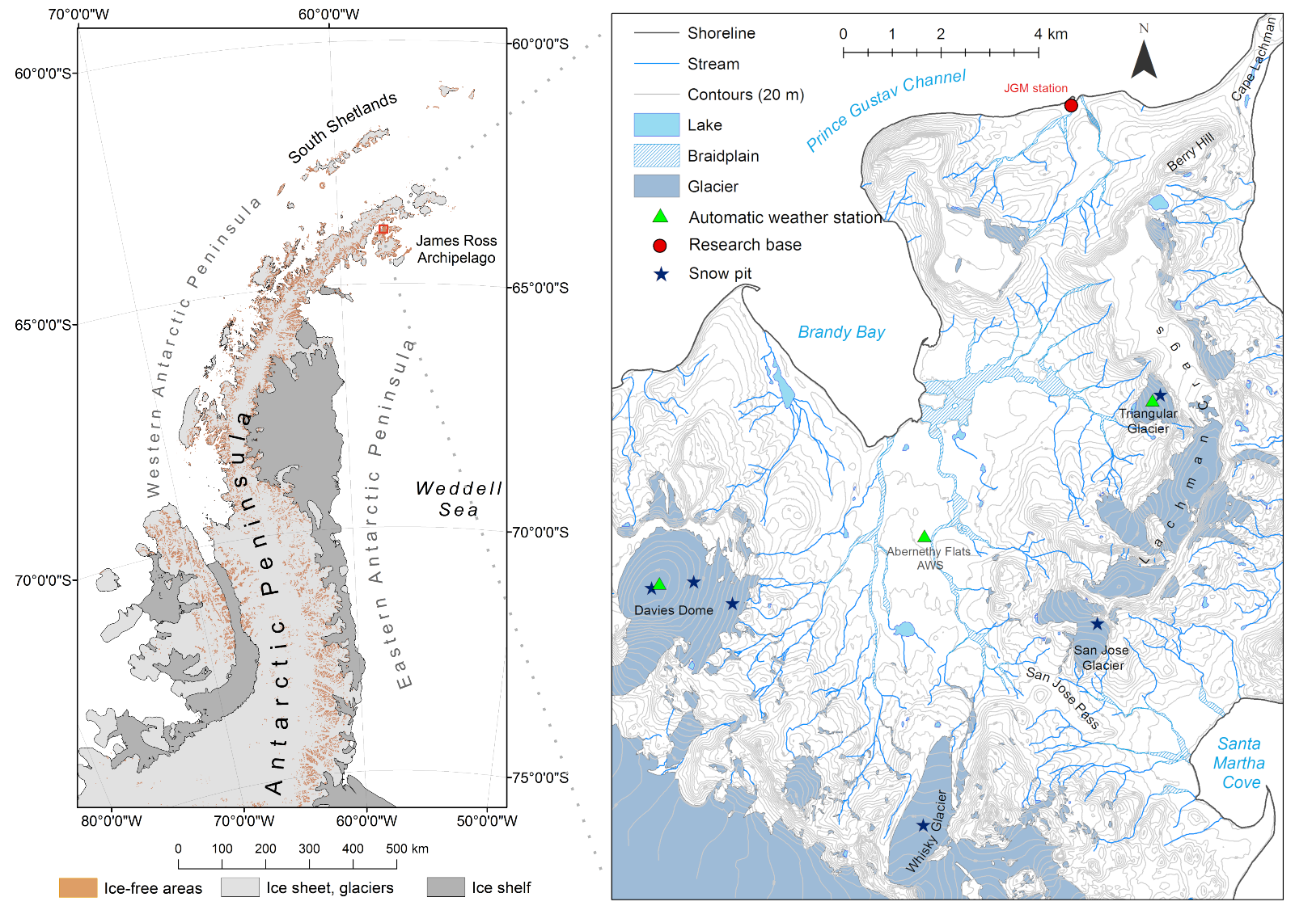
Kavan, 2019

Slide 19
Video 2013

Slide 20
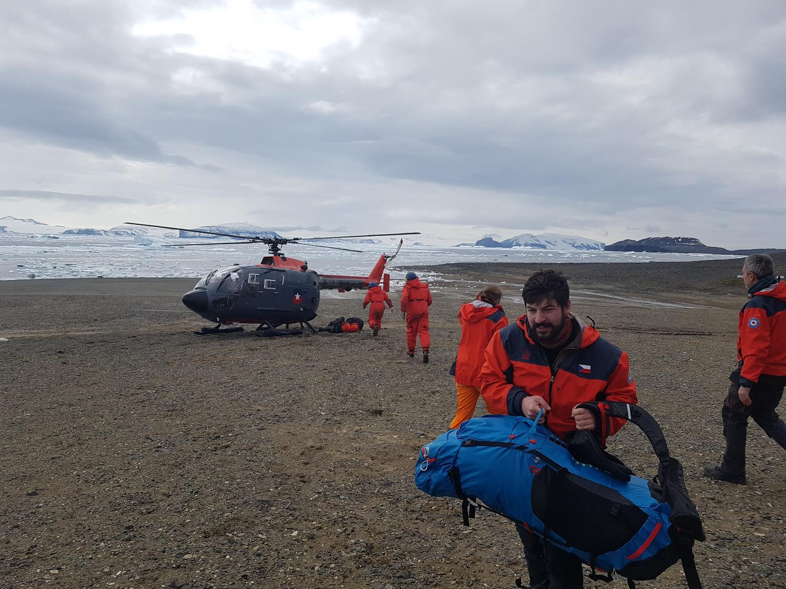

Slide 21
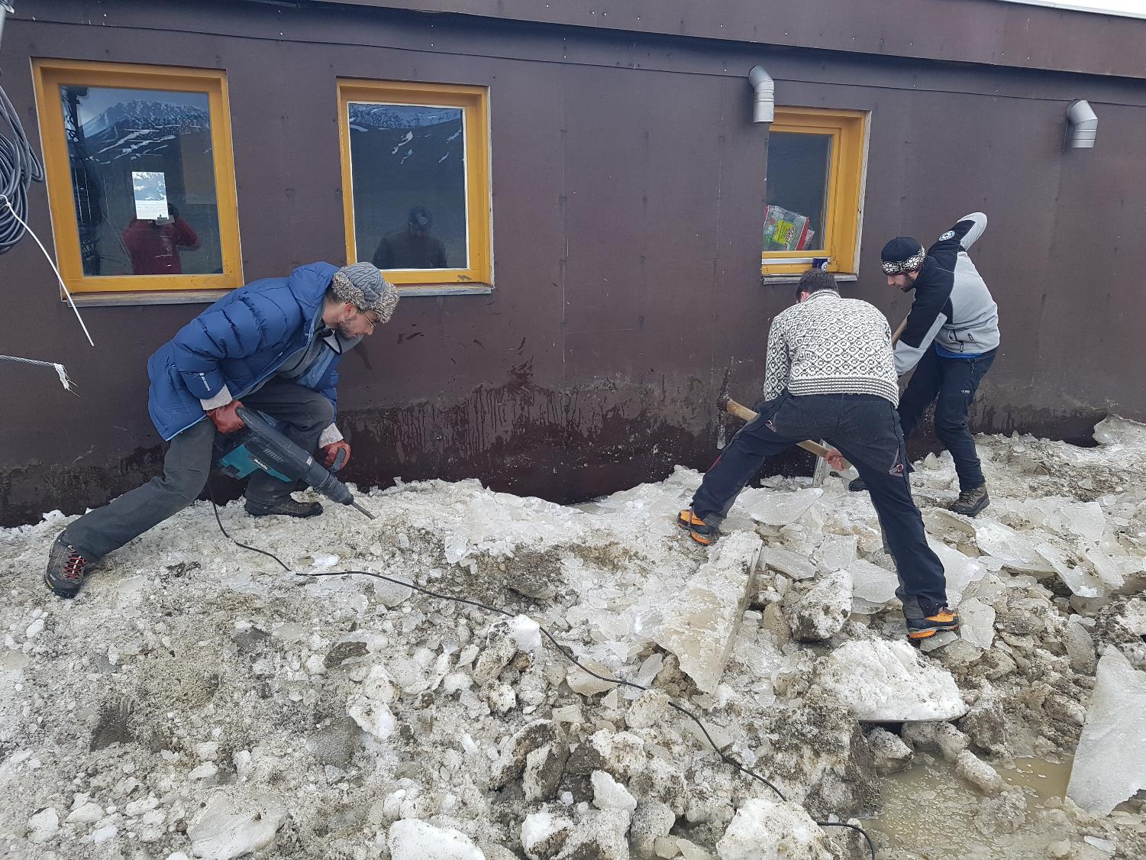

Slide 22
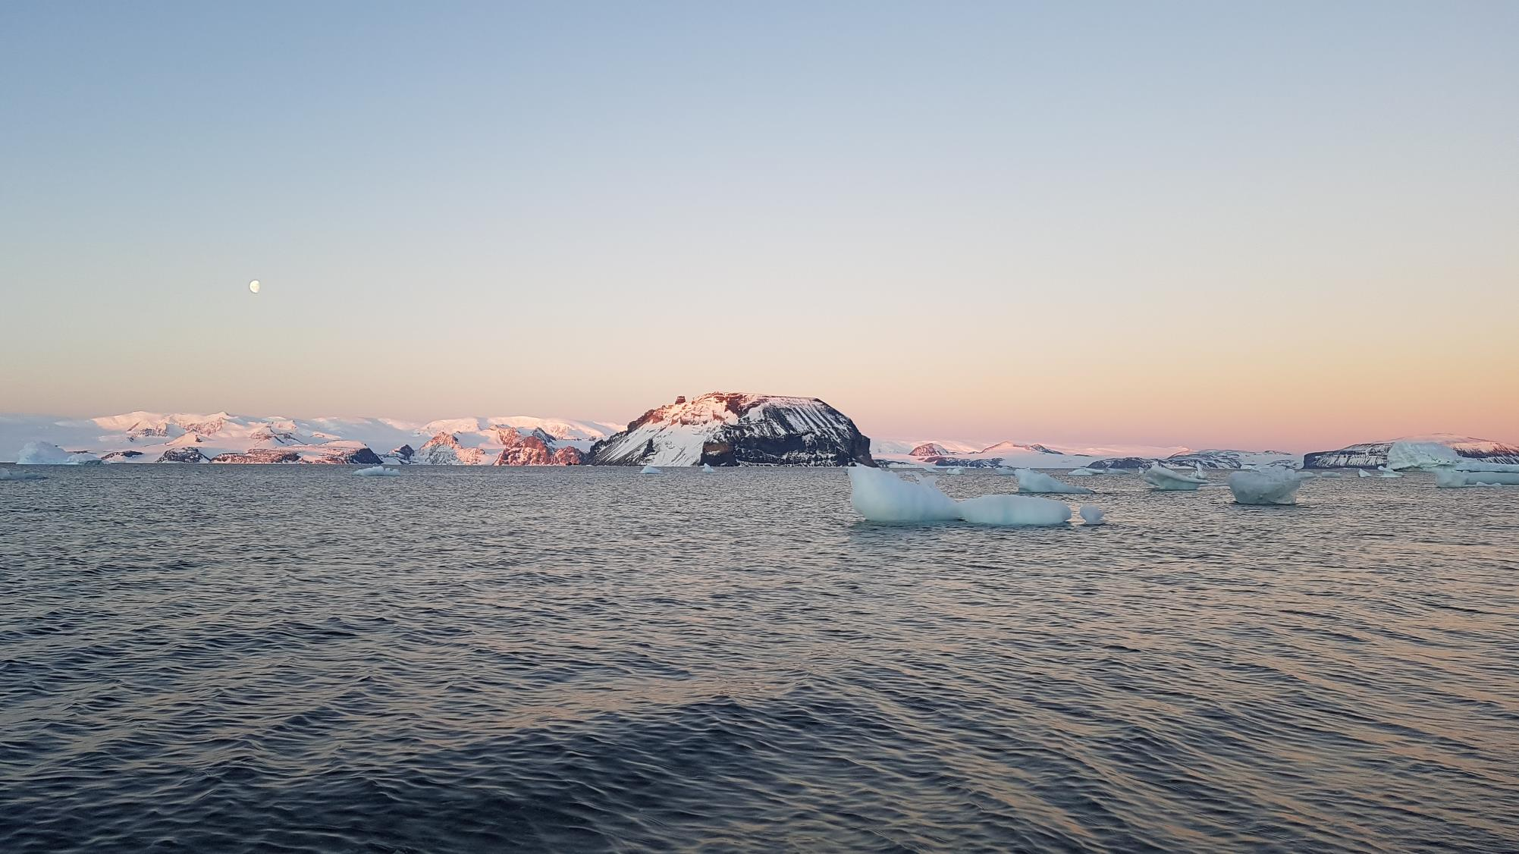

Slide 23
Technické zázemí stanice

Slide 24
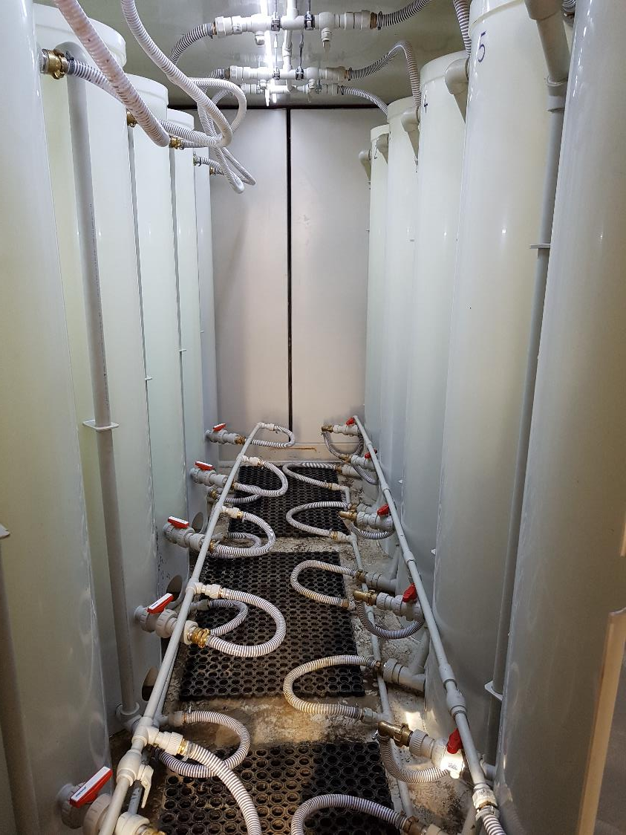
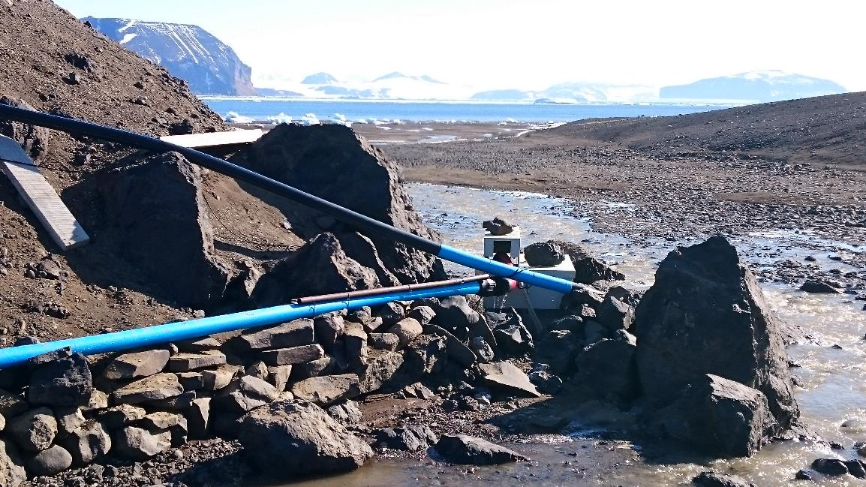
Pitná voda

Slide 25
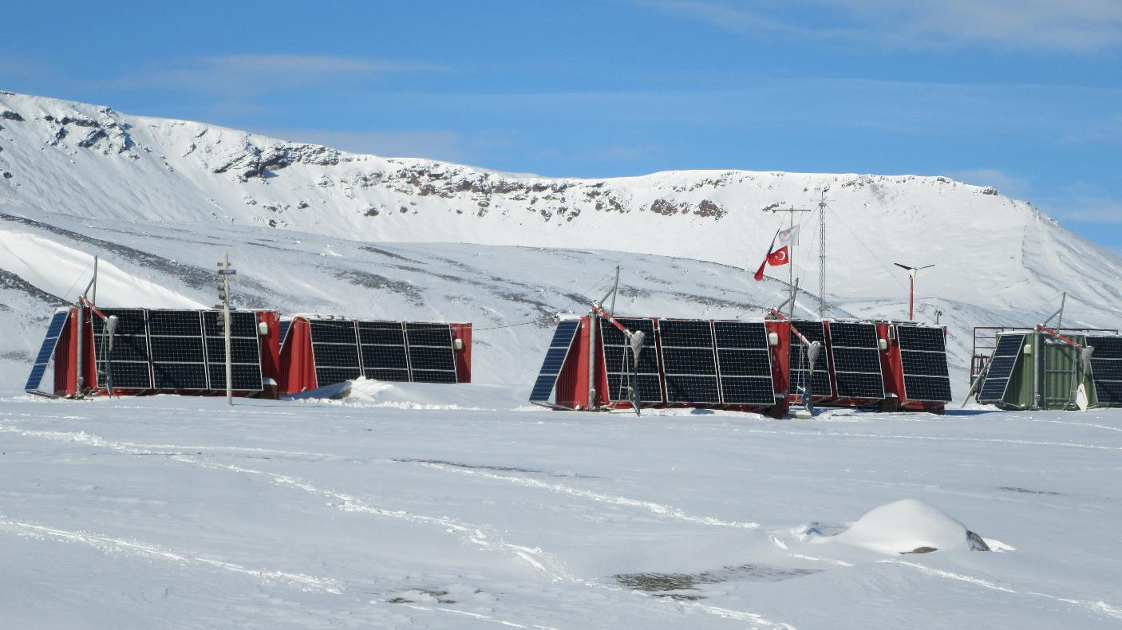
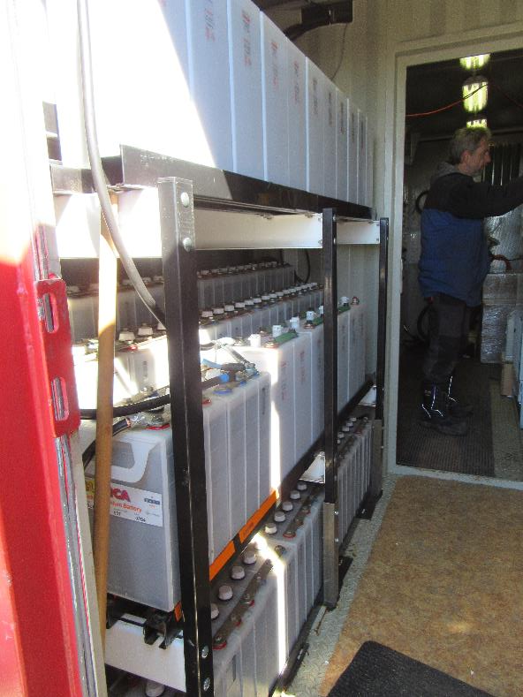
Elektřina
2019: 60 % ze solárních panelů
40 % diesel

Slide 26
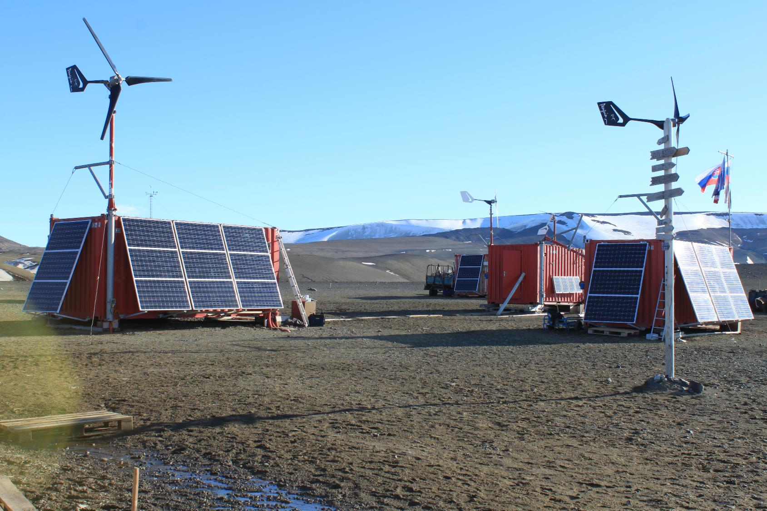

Slide 27
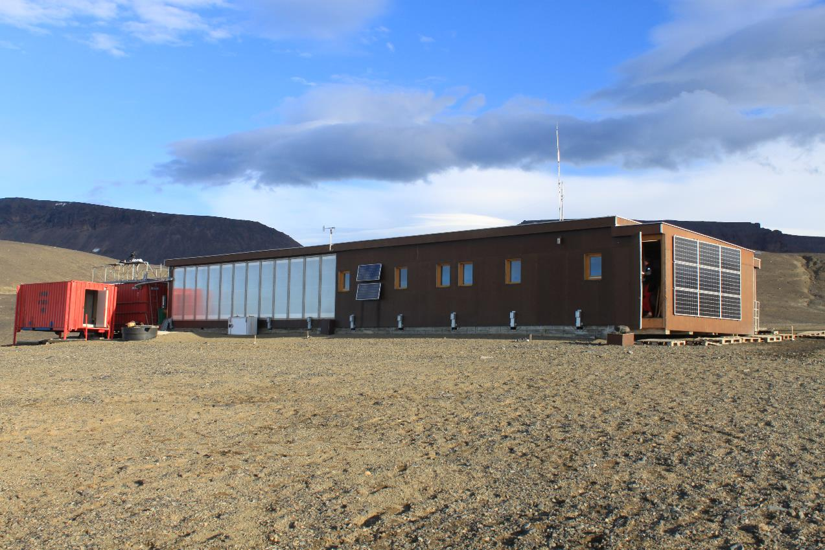
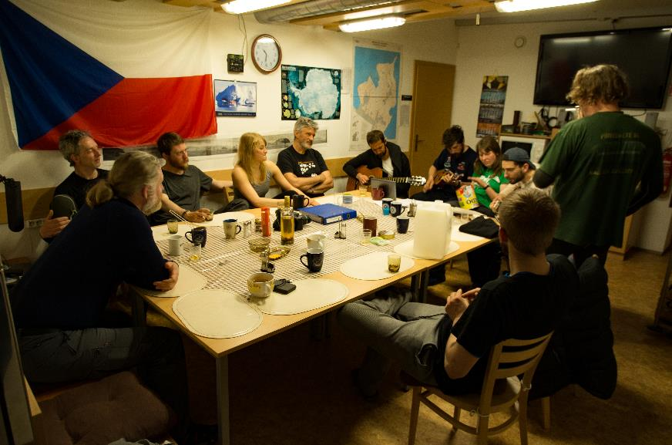
Teplo

Slide 28
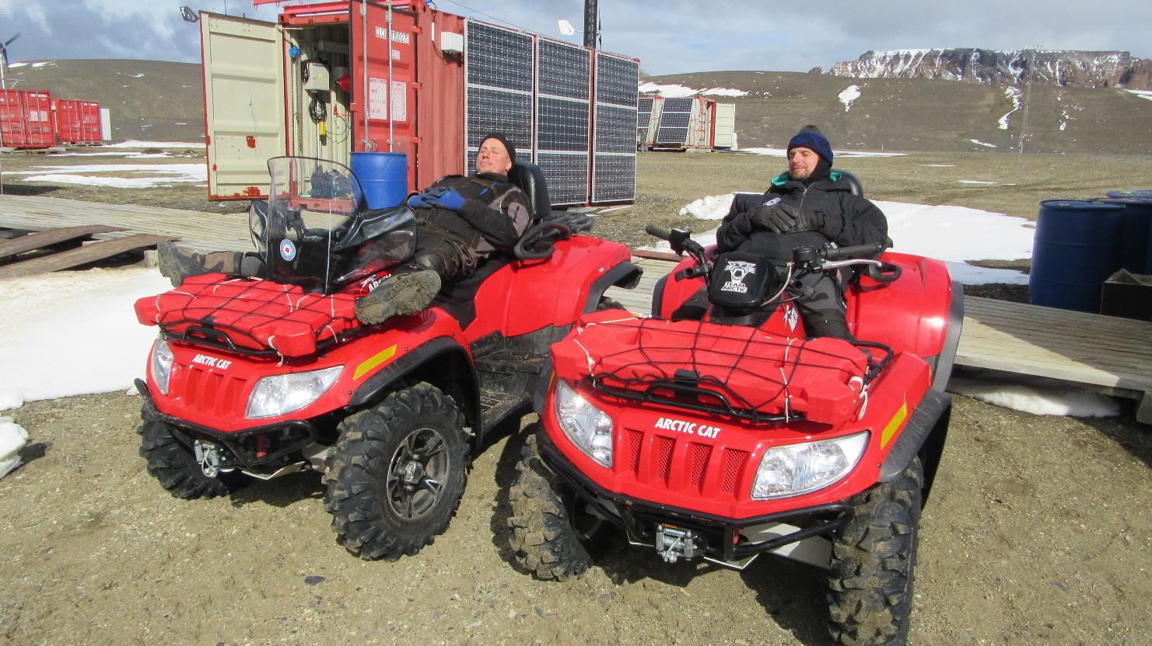
Přeprava materiálu (osob)

Slide 29
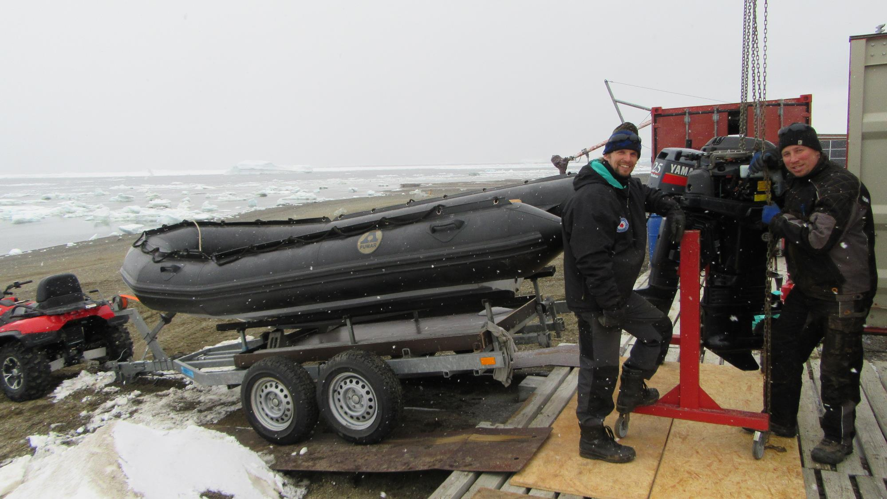

Slide 30
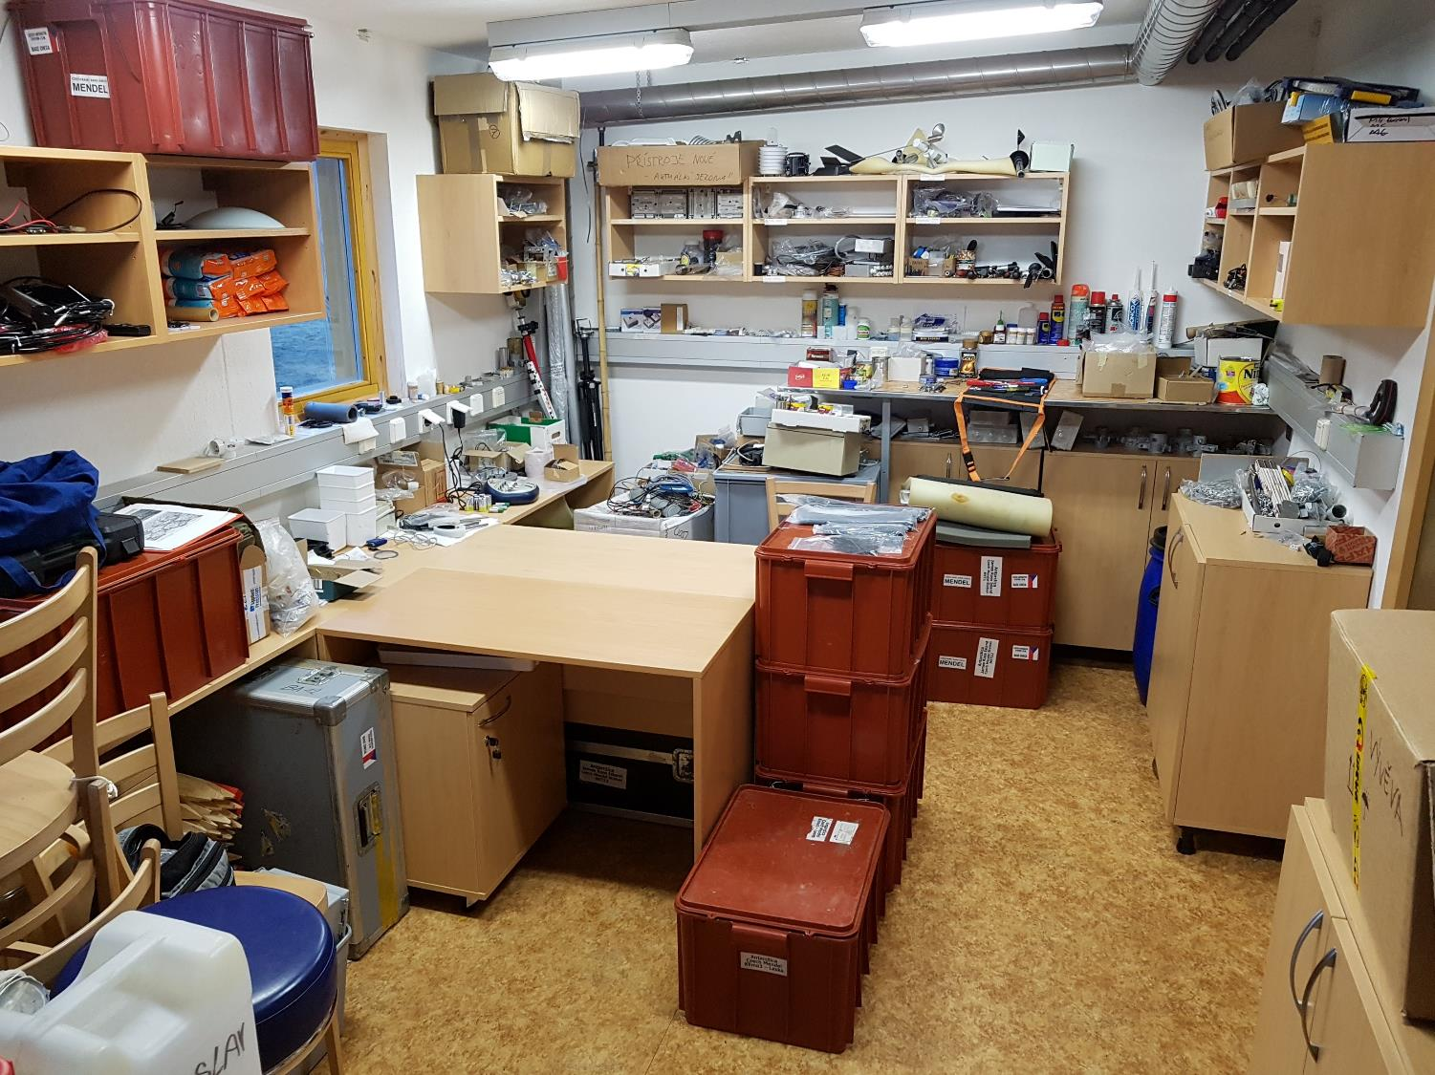

Slide 31
Prohlídka stanice JGM

Slide 32
Meteorologie / Klimatologie

Slide 33
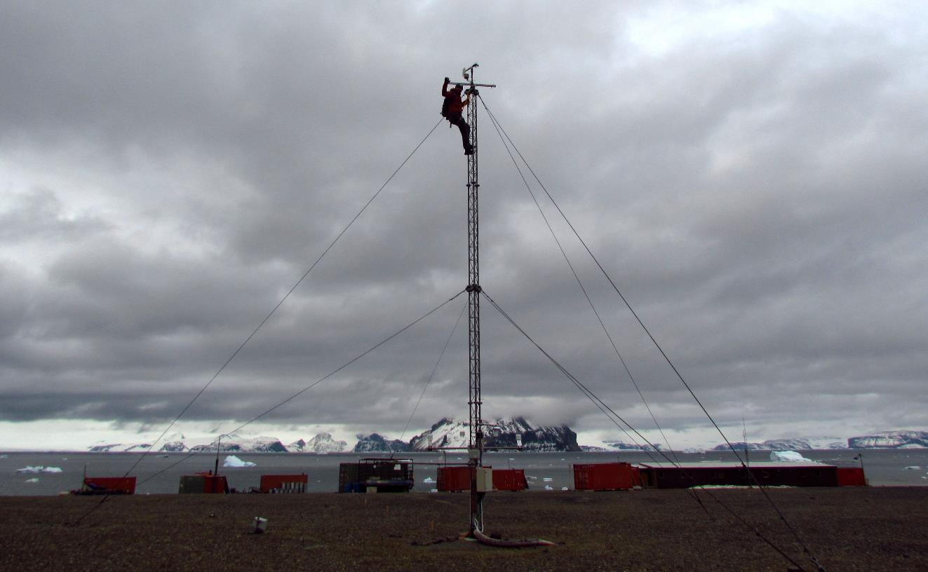
ATMOSFÉRA
Teplota
Vlhkost
Tlak
Vítr
PŮDA
Teplota
(do 2 m)
Vlhkost
SWC
(do 50 cm)
Tok tepla (do 20 cm)

Slide 34
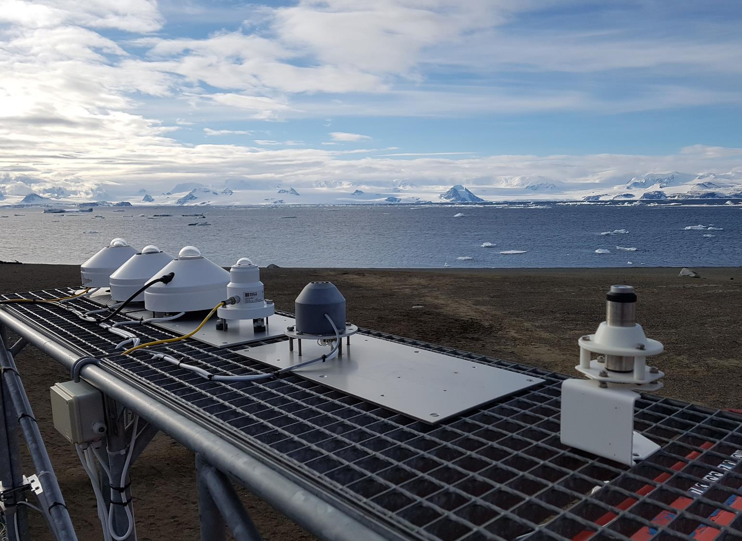
Pyranometr
UV-Bio
PAR
GLB (záložní)
UV-Total
UV-A/B

Slide 35
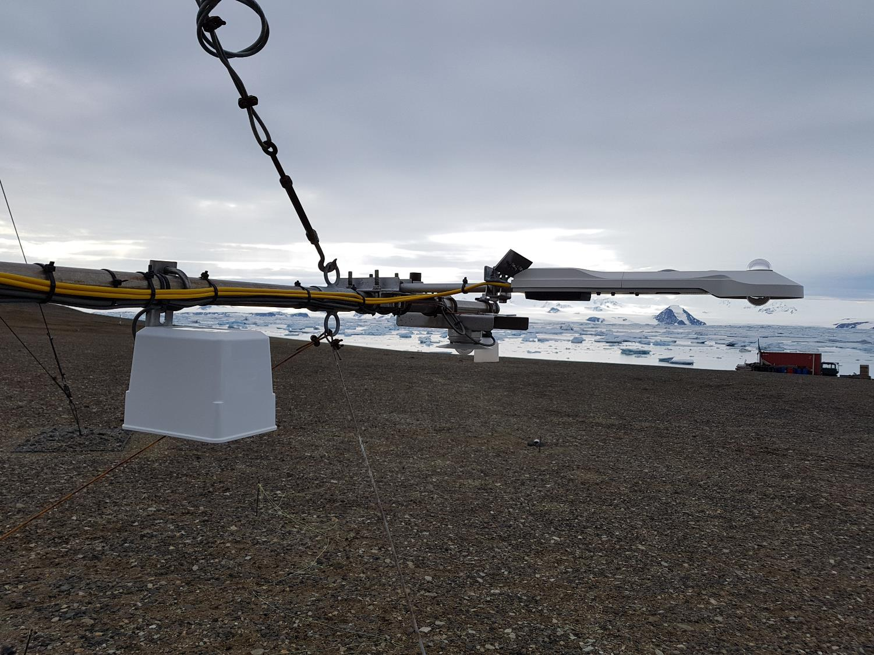
Net radiometr
Albedometr
IR teploměr
Výška sněhu

Slide 36
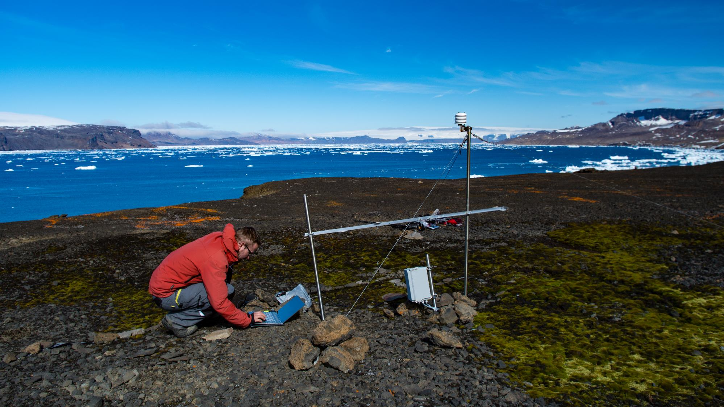

Slide 37
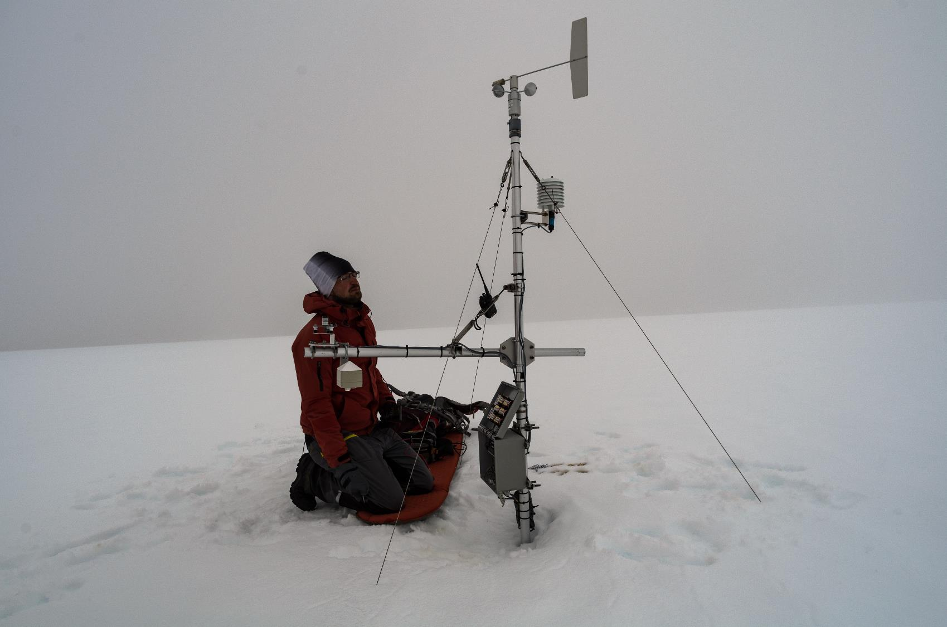

Slide 38
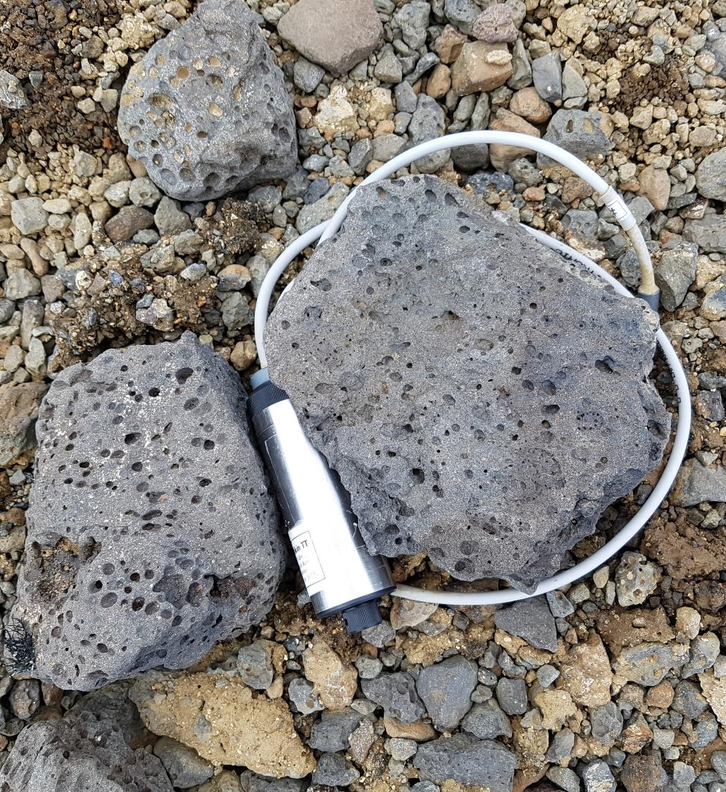
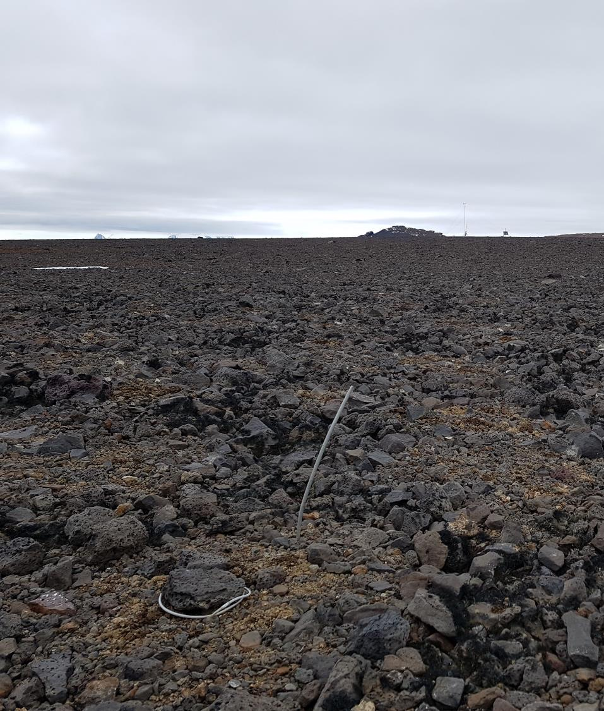

Slide 39
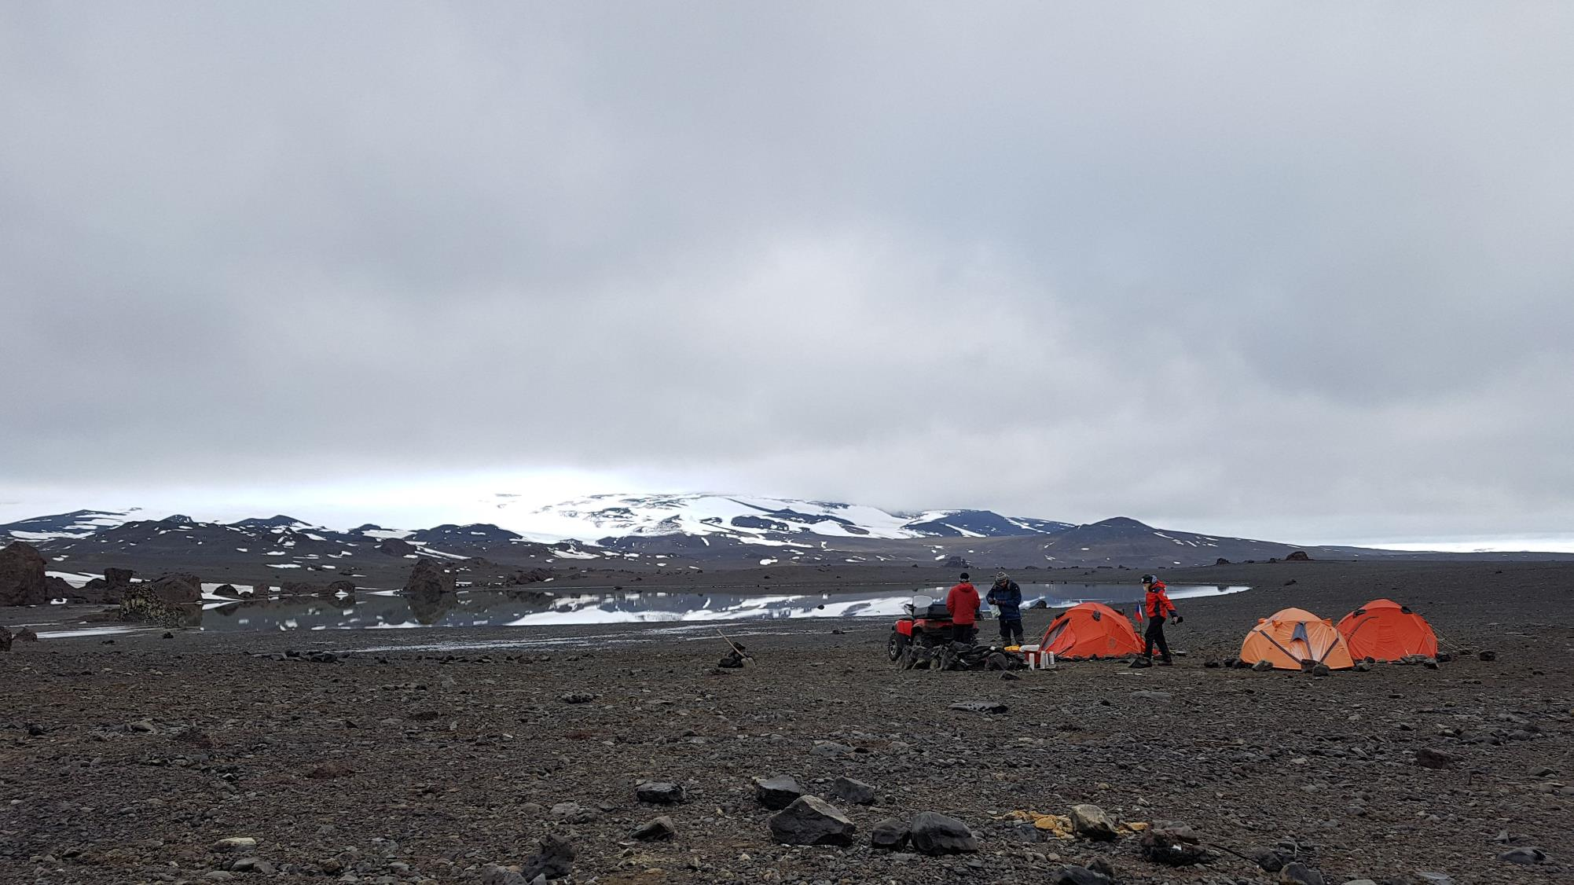

Slide 40
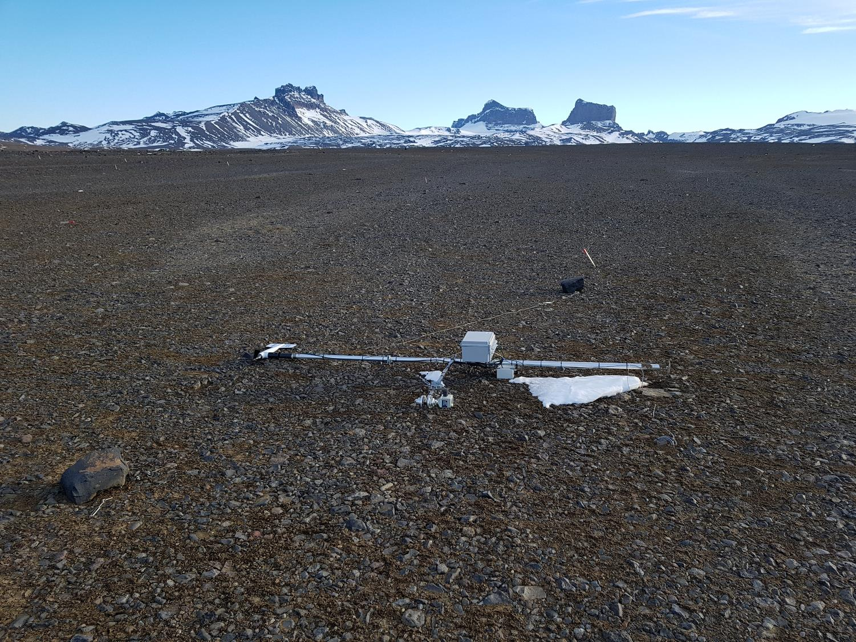

Slide 41
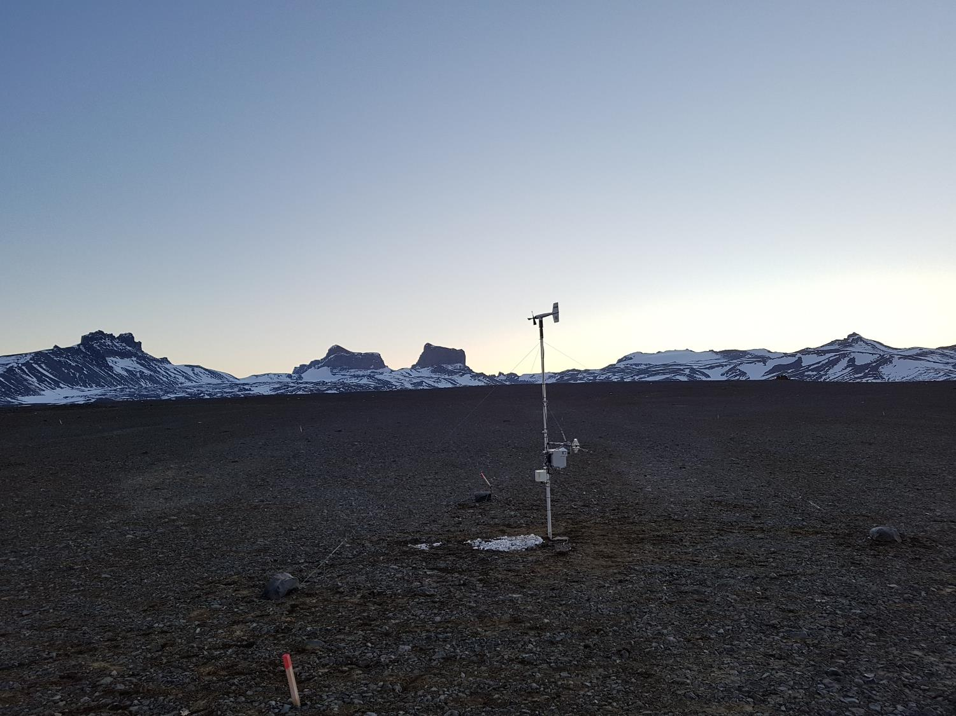
… o 2 hod později ☺

Slide 42
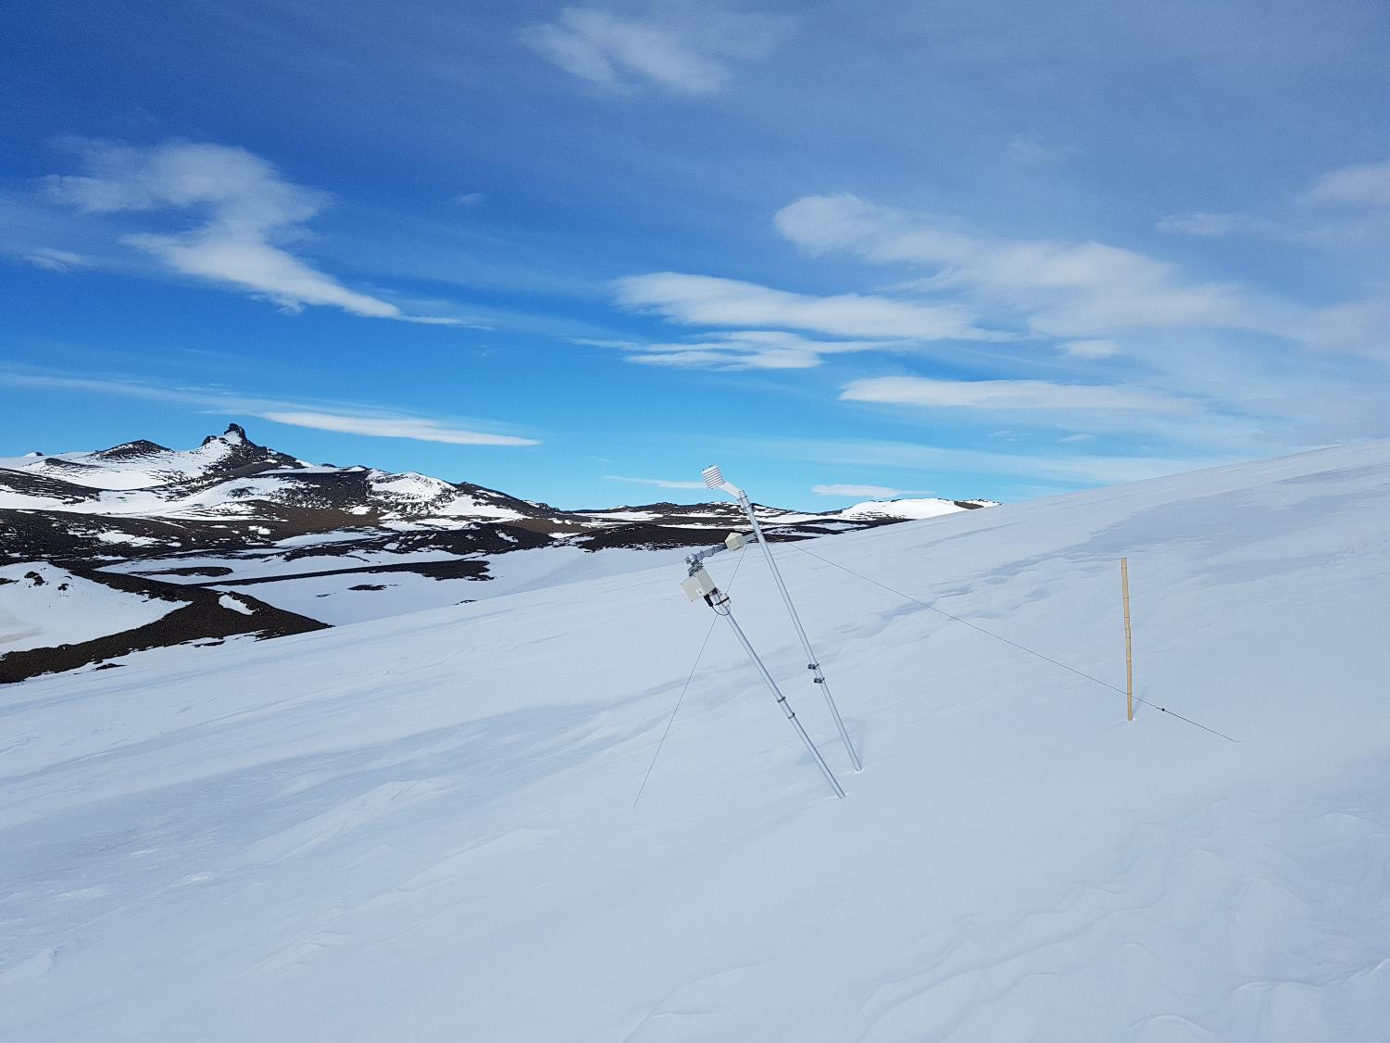

Slide 43
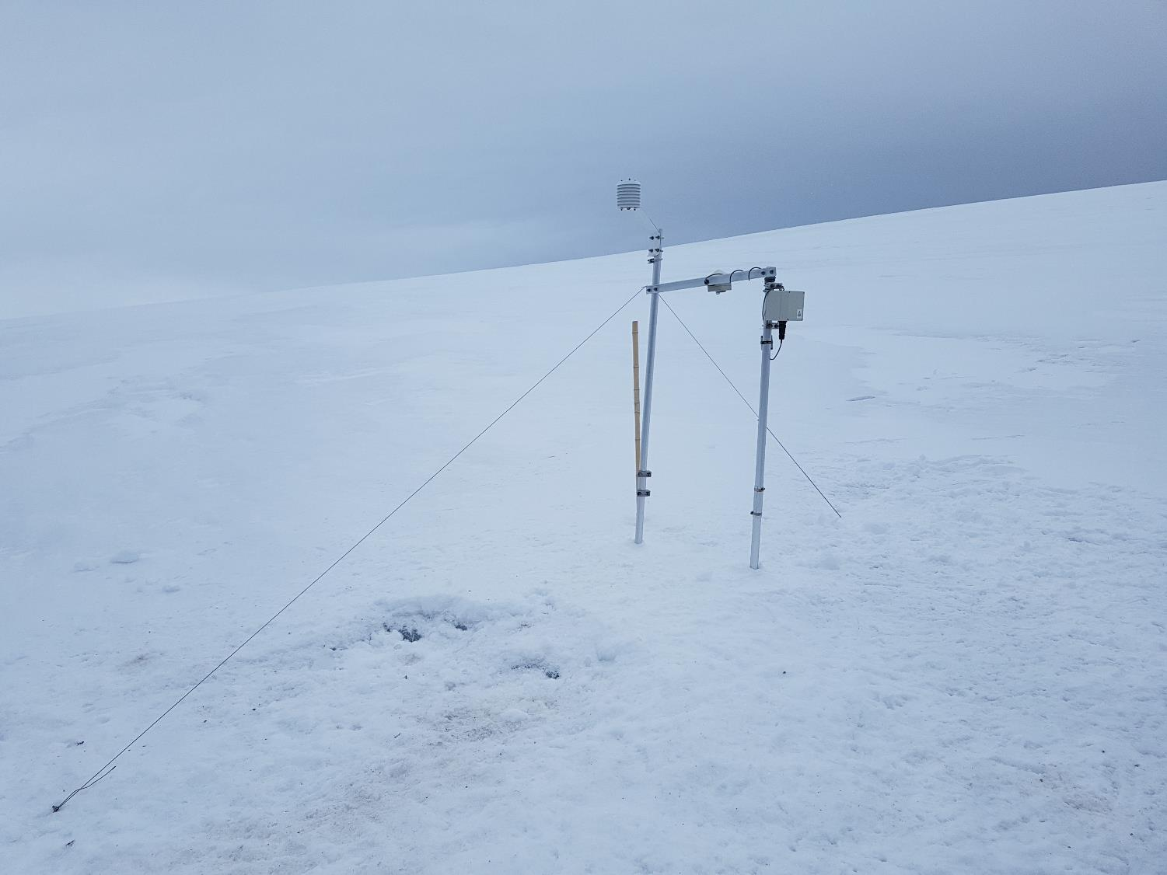

Slide 44


Slide 45


Slide 46


Slide 47



Slide 48

Poloostrov Ulu,
ostrov Jamese Rosse
19 terénních dní
50 hod pohybu
200 km v nohách
3 plavby na člunu
170 datových souborů
80 MB dat

Slide 49
Měření atmosférických aerosolů na ostrově Jamese Rosse v Antarktidě

Slide 50

Aerosol
Směs pevných a kapalných částic
Velikost 1 nm až 20 µm
Dělení
  Přírodní: vulkanické, vodní kapky, ledové krystaly, částice solí, půdní a prachové částice, pyl atd.
  Antropogenní: zplodiny spalování z dopravy, průmyslu a vytápění, zplodiny chem. a mech. procesů atp.
Malá pádová rychlost, Brownův náhodný pohyb
  → setrvávají v atmosféře → vliv na klima

Slide 51
Radiační účinky aerosolů
Přímé = absorpce, odraz a rozptyl záření → zeslabení
  AOD (Aerosol Optical Depth/Thickness)
Nepřímé = kondenzační jádra oblaků
  Vyšší koncentrace → více menších částic → vyšší albedo, delší životnost
Málo probádaná oblast
→ zdroj nejistot modelů

Slide 52




IPCC AR5 (2013)

Slide 53

Aerosoly v polárních oblastech
Poloostrov Ulu (JRI) = největší odledněné území v oblasti Antarktického poloostrova (312 km²)
Polární poušť (200-300 mm, pevné – odváté do moře)
Významná větrná eroze a transport díky katabatickým větrům
Dálkový transport z Patagonie
Depozice zásadně snižuje albedo
a urychluje tání sněhu a ledu
Málo přímých pozemních měření
… a co družice?

Slide 54

Abernethy Flats

Slide 55



2019
Zdroj: Kavan, 2018

Slide 56

Foto: Jan Kavan

Slide 57

Light Optical Aerosol Counter
  National Center for Space Studies, France
  Koncentrace
  0.2–100 µm
  Letos bohužel nefungoval ☹ - zřejmě poškozen při převozu

Slide 58

2018
2 měsíce měření (s výpadky)
3 hlavní události eolického transportu sedimentů
Hraniční hodnota: 10 m/s
Zdroj: Kavan, 2018

Slide 59

Sluneční fotometr
Ruční měření AOD (Aerosol Optical Depth)
λ: 340, 380, 500, 870, 936 nm
Celkový sloupec vodní páry (kg/m²)

Slide 60

Měření AOD 500 nm v roce 2018

Slide 61

Měření AOD 500 nm v roce 2018 (WV < 0,8)

Slide 62

Měření AOD 500 nm v roce 2019

Slide 63

Družice Aura – spektrometr OMI – AOD 483,5 nm (0,25°), AOD 500 nm (1°)
21.12.2018

Slide 64


Družice Aqua a Terra
spektrometr MODIS
AOD 550 nm (1°)
R = 0,47
21.12.2018

Slide 65

Srovnání 17letého průměru a pozemních měření
R = 0,47
21.12.2018

Slide 66
Foehn video

Slide 67

Paleontolog Radek Vodrážka

Slide 68


Slide 69
THE END … ?

